Slide 1
Kalkulator BMI
Berbasis GUI
Nama Anggota kelompok :
1. Mutaqin Dean
2. Farhan Hamzah Firdaus
3. Moch Farrel
ALLPPT.com _ Free PowerPoint Templates, Diagrams and Charts

Slide 2
Latar Belakang
Dewasa ini masalah obesitas dan kekurangan gizi menjadi salah satu masalah kesehatan yang penting. Menurut WHO (2000) diperkirakan lebih dari 700 juta orang dewasa akan gemuk pada tahun 2015 dan dugaan akan terjadi peningkatan prevalensi obesitas yang mencapai 50% pada tahun 2025 bagi negara-negara maju. Di Indonesia, hasil Riskesdas 2013 menunjukkan bahwa status gizi orang dewasa di atas 18 tahun didominasi oleh masalah obesitas. Pervalensi obesitas pada orang dewasa di ialah sebanyak 14,76% dan berat badan lebih besar 11,48%, dimana dengan demikian prevalensi orang dewasa kelebihan berat badan sebesar 26,23% sedangkan prevalensi masyarakat dewasa yang kurus sebesar 11,09%[2].

Slide 3
Solusi
Untuk menangani resiko besar masalah kesehatan tersebut, dapat dilakukannya deteksi dini dengan cara menggunakan sebuah standar formula perhitungan badan ideal bernama Body Mass Index (BMI) yang dikeluarkan oleh Badan Kesehatan Dunia (WHO) atau dikenal sebagai Indeks Massa Tubuh (IMT) di Indonesia. Pada tugas akhir ini, dilakukannya perancangan sebuah aplikasi perhitungan BMI berbasis GUI. Aplikasi ini dibuat untuk membantu seseorang mengetahui Indeks Massa Tubuhnya saat itu.

Slide 4
Deskripsi
- Tujuan aplikasi ini adalah untuk memungkinkan pengguna menghitung BMI mereka dengan memasukkan usia, jenis kelamin, tinggi badan dan berat badan
- Hasil BMI akan ditampilkan di tab utama bersama dengan referensi ke kelas kategorinya (Berat badan kurang, berat badan normal, Berat badan berlebih (kecenderungan obesitas), dan obesitas)

Slide 5
Materi yang di Implementasikan
1. Package (tkinker)
2. Fungsi
3. Pengkondisian
4. Exceptions

Slide 6
Cara Menghitung BMI
BMI = Berat badan (kg) / Tinggi badan (m)2
BMI bawah 18,5 = Berat badan kurang
BMI 18,5 – 22,9 = Berat badan normal
BMI 23 – 29,9 = Berat badan berlebih (kecenderungan obesitas)
BMI 30 ke atas = obesitas

Slide 7
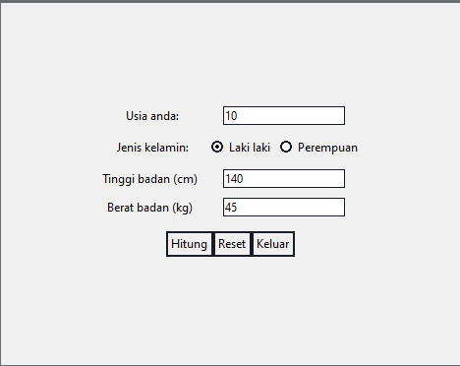
Tampilan Kalkulator BMI Berbasis GUI

Slide 8
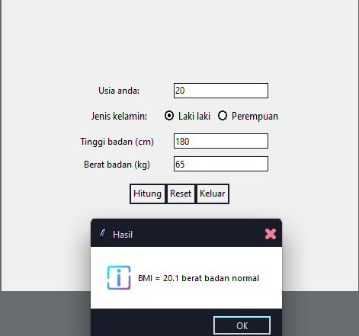
Hasil Kalkulator BMI Berbasis GUI

